Slide 1
Herzlich willkommen
zum Informationsabend
04.12.2025

Slide 2
Informationsabend
 | 1. Wer? Unser Team stellt sich vor! 2. Wo? Informationen zum Neubau/Umbau 3. Was? Gesamtschule als Schulform a. Allgemein: Grundprinzipien der Gesamtschule „Warum diese Schulform?“
 | b. Gesamtschule Hiesfeld: Grundzüge unseres pädagogischen Konzepts „Warum die Gesamtschule Hiesfeld?“

Slide 3
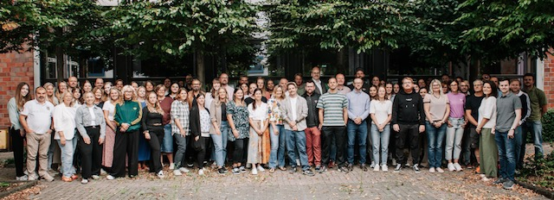
Unser Kollegium: 72 Lehrende…
…für unsere Schülerschaft: 880 Lernende!

Slide 4
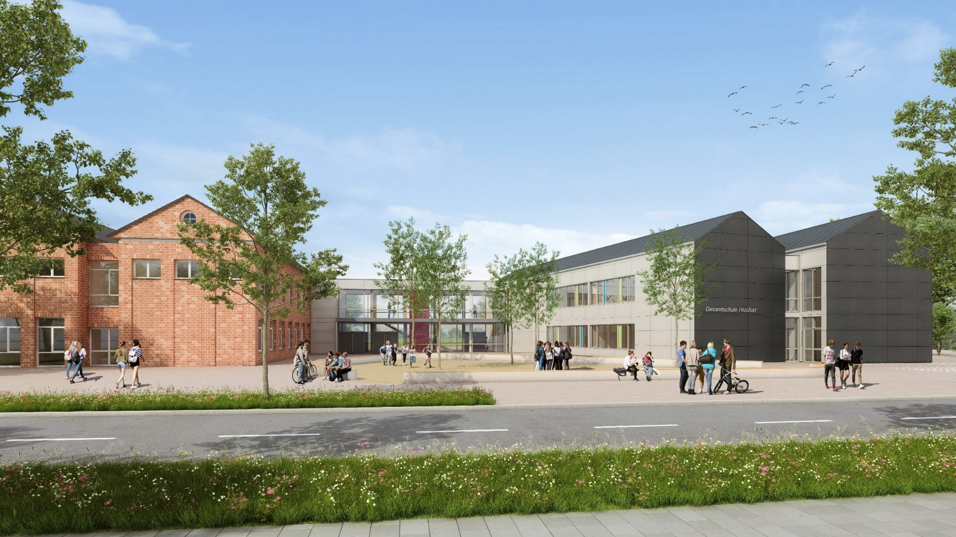
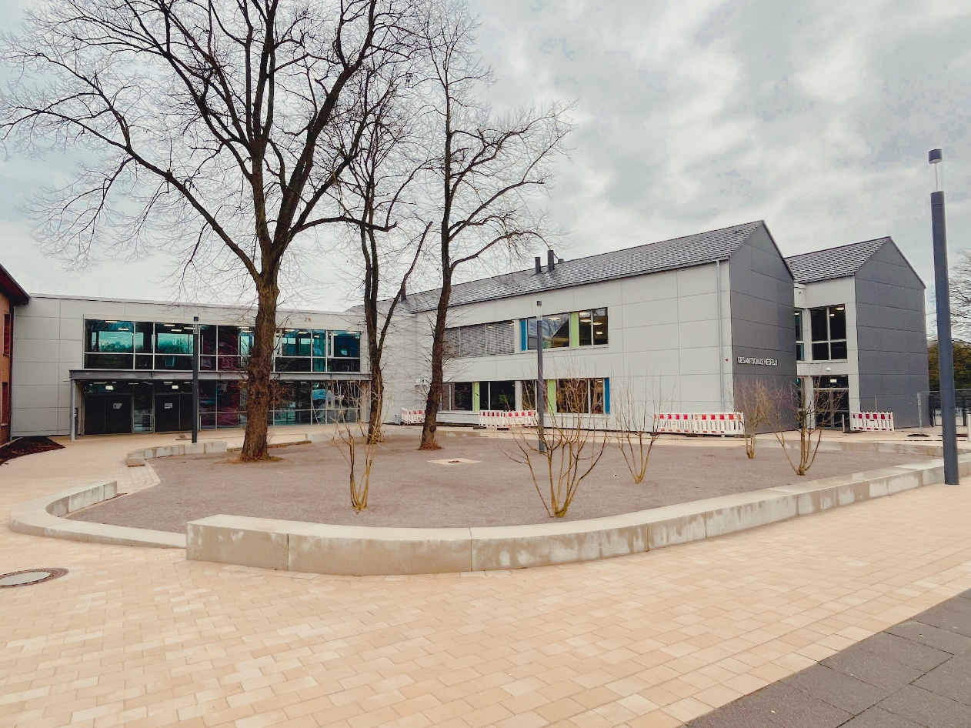
Neubau für Jahrgang 5 und 6

Slide 5
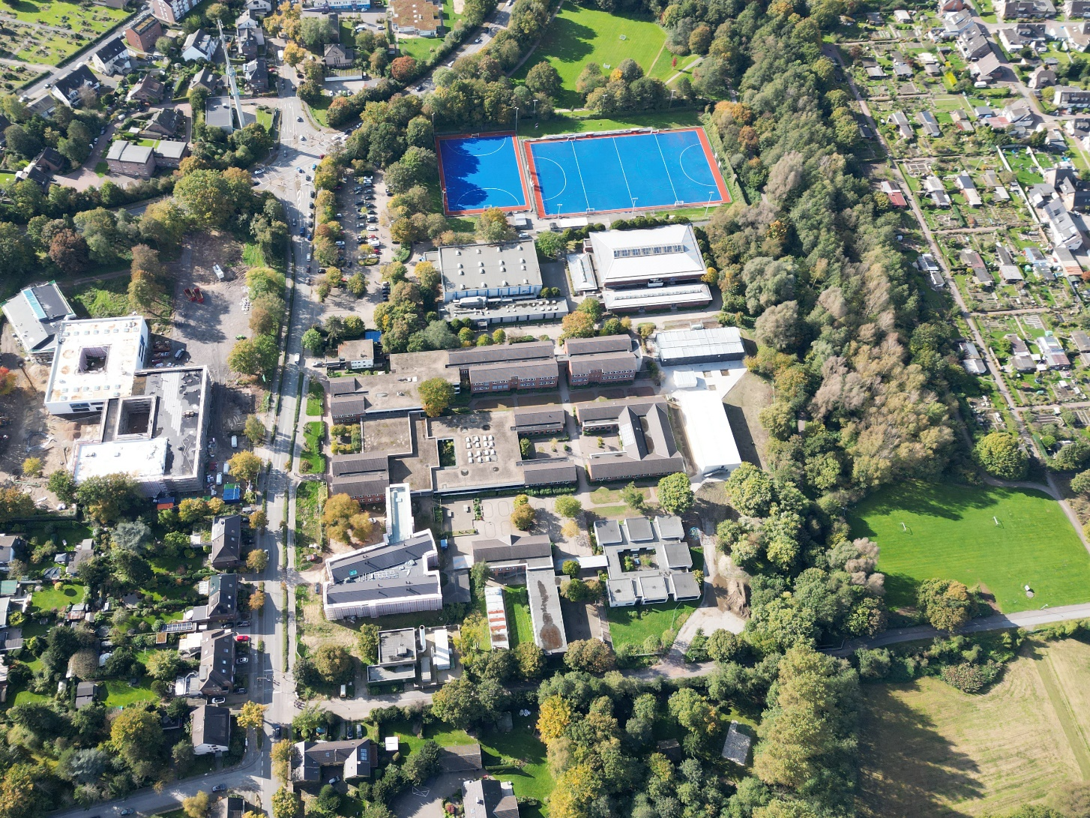
Umbausituation/ Ausblick Sanierungsarbeiten

Slide 6
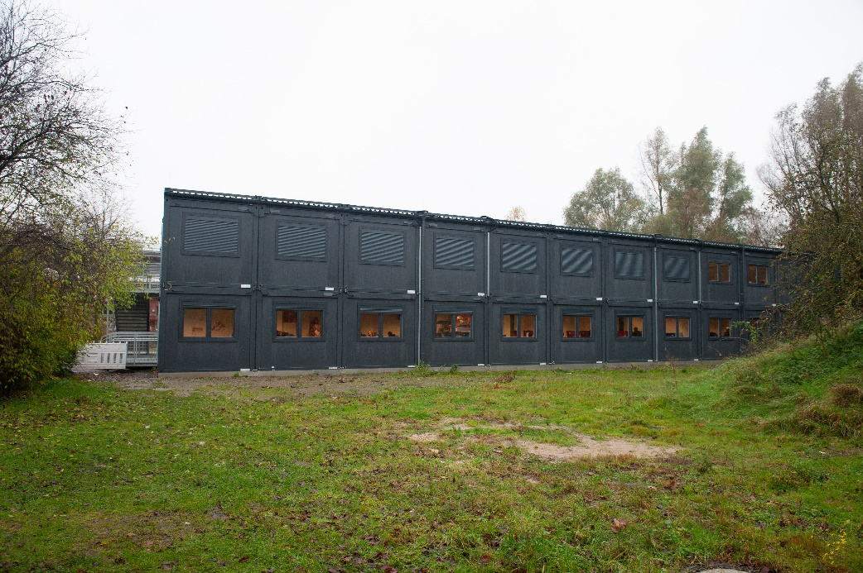
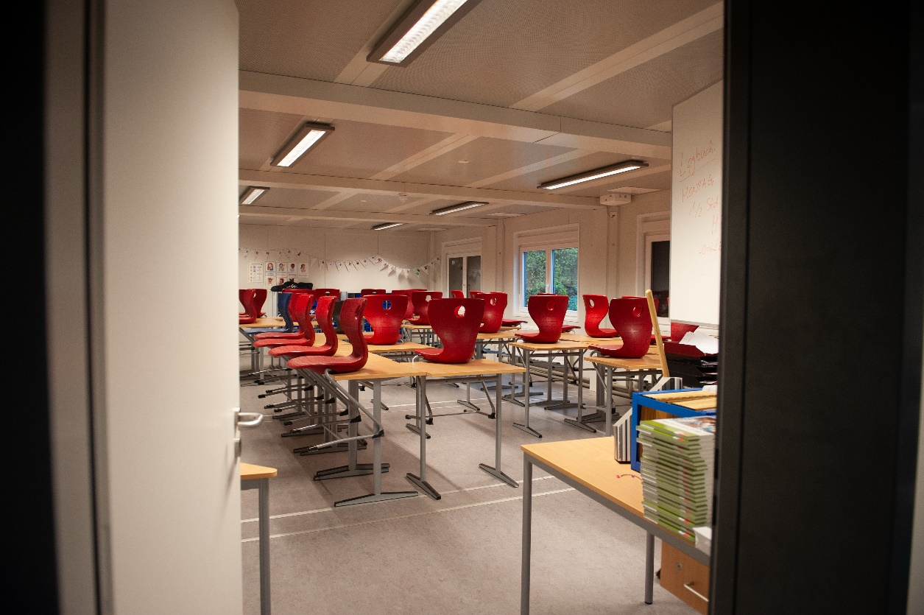
Umbausituation
Notes:
Weiße Container?

Slide 7
Gesamtschulen als Schulform: Grundprinzipien
Erster Schulabschluss nach Klasse 9 (vormals Hauptschulabschluss)
Erweiterter Erster Schulabschluss nach Klasse 10 (vormals Hauptschulabschluss nach Klasse 10)
Mittlerer Schulabschluss Fachoberschulreife mit Qualifikation (FORQ)
Mittlerer Schulabschluss Fachoberschulreife (FOR)
Abitur nach Klasse 13
Fachhochschulreife nach Klasse 12 bzw. 13
Schulabschlüsse
Notes:
Schrift schlecht zu sehen

Slide 8

Gesamtschulen als Schulform: Grundprinzipien
Wahlpflichtfächer ab Klasse 7
2. Fremdsprache:
Spanisch
Arbeitslehre / Hauswirtschaft
Arbeitslehre / Technik
Naturwissenschaften
Darstellen und Gestalten
Informatik
Erste individuelle Schullaufbahngestaltung, 4. Hauptfach mit Klassenarbeiten und erste Kursbildungen; Ausblick: zusätzlich WP Sportwissenschaften

Slide 9





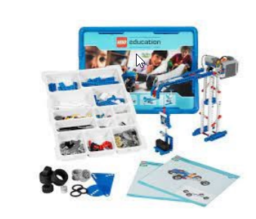



Gesamtschulen als Schulform: Grundprinzipien
Neigungsfächer ab Klasse 9
Französisch
FabLab
Spanisch-Austausch
Band
Sporthelferinnen und Sporthelfer
Catering
Catering
Patenprojekt
Lego Education
Theater
Achtsamkeit
Veranstaltungstechnik
Weitere individuelle Schullaufbahngestaltung, Französisch 3 Jahre und Klassenarbeiten
Notes:
Neigungsfächer ergänzen

Slide 10
Gesamtschulen als Schulform: Grundprinzipien
Fachleistungsdifferenzierung: Niveau E/G
Klasse 7: Mathematik und Englisch
Klasse 8: Deutsch
Ziel: den unterschiedlichen Lernvoraussetzungen und Fähigkeiten der Schülerinnen und Schüler gerecht werden
Klasse 9: Physik
Wechsel bis JG 10 möglich; Anzahl E-Kurse maßgeblich für Schulabschluss; Binnen-/Außendifferenzierung

Slide 11
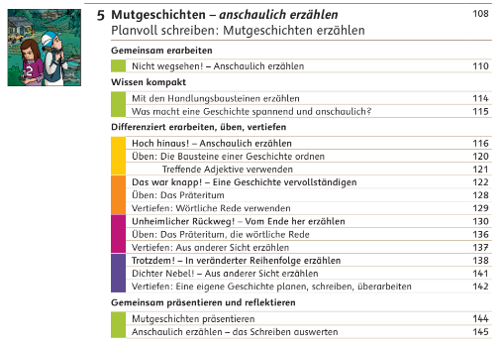
Gesamtschulen als Schulform: Fachleistungsdifferenzierung
Beispiel: Fach Deutsch

Slide 12
Gesamtschulen als Schulform: Grundprinzipien
Sprachenfolge bis zum Abitur
Jahrgang Fach | 5 | 6 | 7 | 8 | 9 | 10 | EF* | Q1* | Q2*
Englisch | 4 – 5 Wochenstunden (Pflichtfach)
Spanisch |  |  | 3 -4 Wochenstunden (Wahlpflichtfach)
Französisch |  |  |  |  | 4Wochenstunden (Neigungsfach)
Spanisch |  |  |  |  |  |  | 4 Wochenstunden (Kurs neu einsetzend und weiterführend)
Neu: Englisch AG + bilingualer Unterricht in GL und NW ab Klasse 7!
*EF = Einführungsphase ; Q1+Q2 = Qualifikationsphase 1 + 2
Notes:
Französisch / Spanisch nicht in EF // untere grüne Zeile löschen

Slide 13
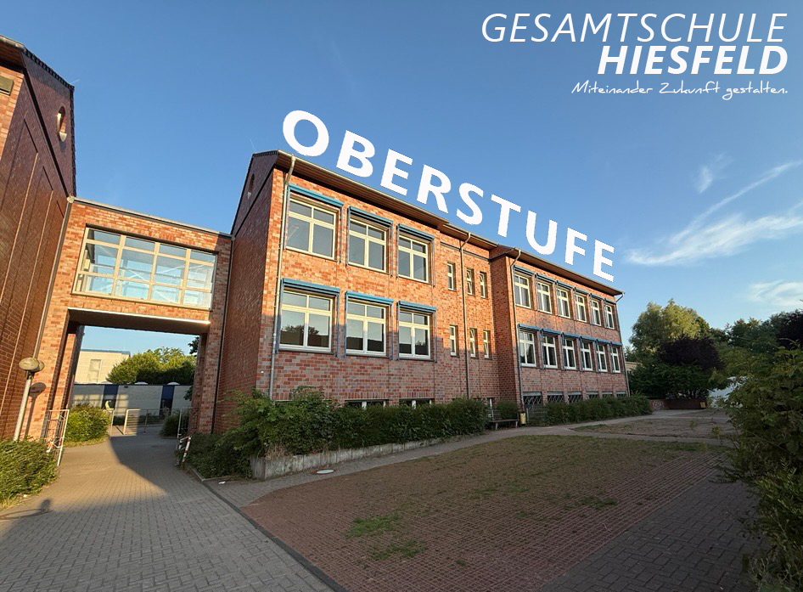
Gesamtschulen als Schulform: Grundprinzipien
Ausblick: Oberstufe

Slide 14
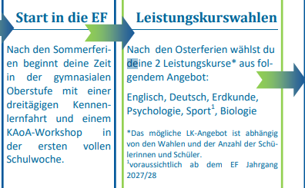
Gesamtschulen als Schulform: Grundprinzipien
Ausblick: Oberstufe

Slide 15
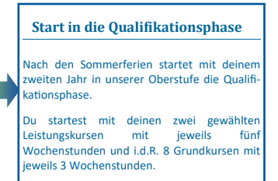
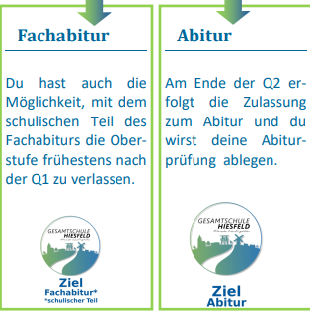

Gesamtschulen als Schulform: Grundprinzipien
Ausblick: Oberstufe

Slide 16

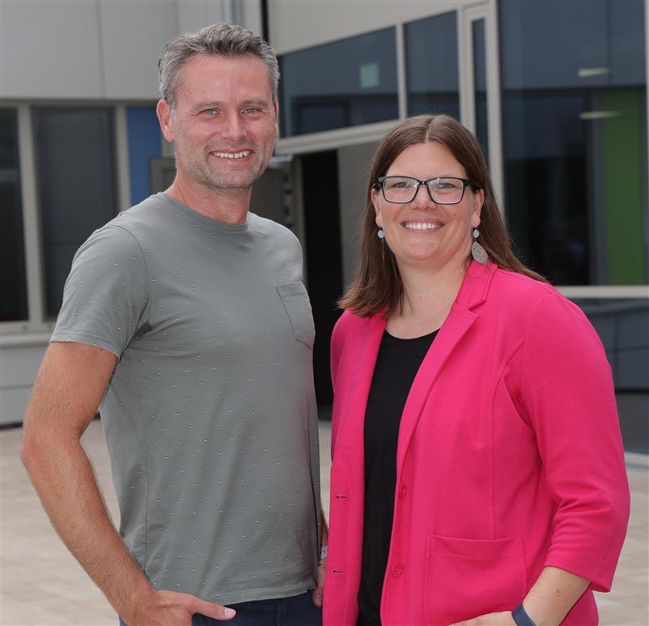
Gesamtschulen als Schulform: Grundprinzipien
Ausblick: Berufsorientierung
Teilnahme am Landesprogramm „Kein Abschluss ohne Anschluss“
Einstiegsinstrument und Berufsfelderkundung im Jahrgang 8
Projektwoche und Betriebspraktikum (3 Wochen) im Jahrgang 9
Besuche: Edeka Bienemann, Trimet, Westnetz, St. Vinzenz Hospital
Girl`s / Boy`s – Day
Berufsmessen (Vocatium Duisburg)
Beratungsgespräche in der Schule
Bewerbungstraining

Slide 17
Gesamtschulen als Schulform: FAZIT
„Warum diese Schulform?“
- Offenheit der Schullaufbahn
- Vielzahl der Abschlüsse bis hin zum Abitur
⇨ bestmöglicher Abschluss
- Fokus Berufsorientierung
- WP und Neigungsfach: Praxisorientierung
- Fokus Beratungs- und Beziehungsarbeit
Notes:
Fokus auf Beratung- und Beziehungsarbeit hinzufügen

Slide 18

Grundzüge des pädagogischen Konzeptes
Leitbild der Gesamtschule Hiesfeld
Halt und Struktur
Innovativ und kreativ
Erfolgreich sein
Sportlich, gesund und nachhaltig
Füreinander
Engagiert und eigenverantwortlich
Lust am Lernen
Du!

Slide 19
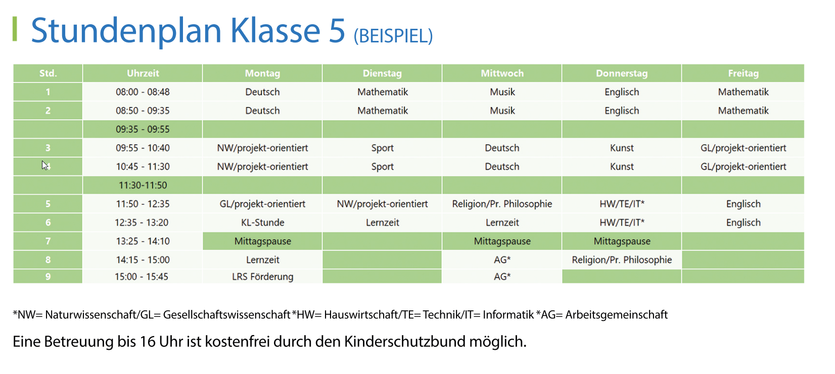
Gesamtschule Hiesfeld - Grundzüge des pädagogischen Konzepts
SoLe
*NW = Naturwissenschaften; HW/IF = Hauswirtschaft/Informatik;
GL = Gesellschaftslehre PU = Projektunterricht

Slide 20
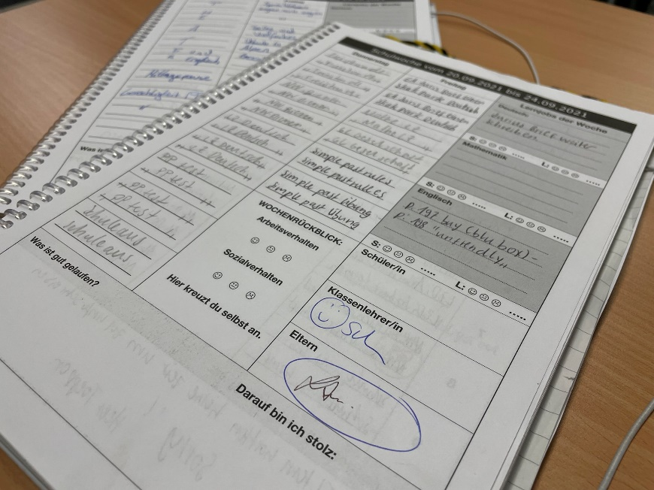
„Halt und Struktur“
Logbuch
Ziele/ Möglichkeiten:
Selbstorganisation/ Reflexion
Kommunikation mit Eltern, zum Bsp. Entschuldigungen, Materiallisten etc.
Lernjobs
Unterrichtsthemen jeder Stunde

Slide 21
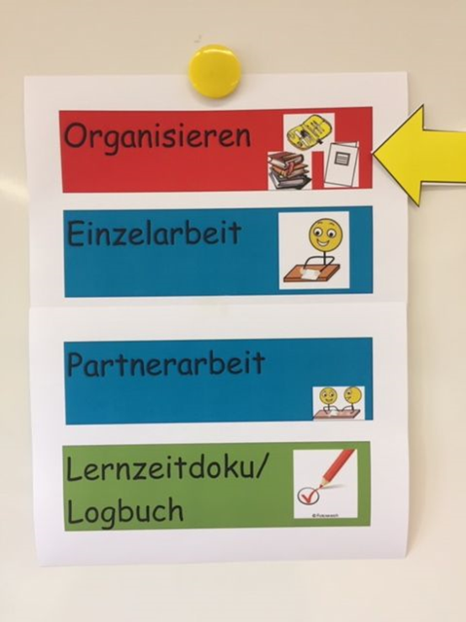
„Eigenverantwortlich“
Lernzeiten
Ziele:
Erledigung von Haus- und Übungsaufgaben während des Schultages (Ma/E/De)
Befähigung zum selbstbestimmten und eigenverantwortlichen Lernen
Individuelle Förderung und Beratung der Schülerinnen und Schüler
Erlernen unterschiedlicher Sozialformen und Arbeitstechniken
Anknüpfen an erlernte Struktur in der Grundschule
Strukturierung:
Rituale: Flüsterkultur - Helfersysteme – Musterlösungen/ Selbstkontrolle – Material für „Auszeiten“ – Phasenwechsel Klingel
*vgl. Kamski 2013, Kaufmann 2012 und Haenisch

Slide 22
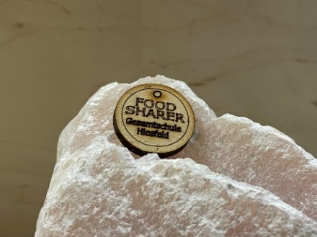
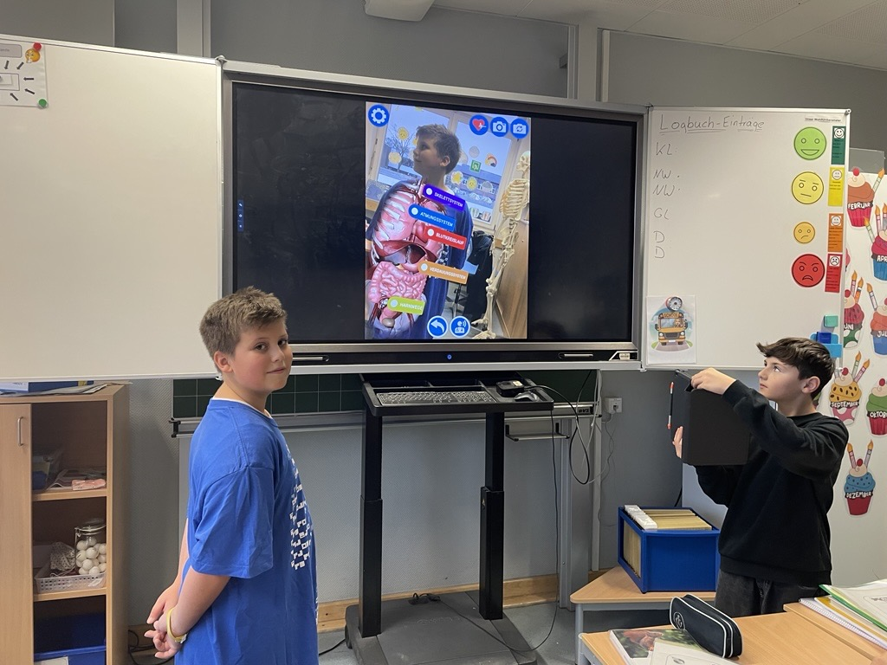
„Innovativ…“
Digitales Lernen/ Arbeiten/ Unterrichten
Ausstattung der Klassenräume mit digitalen Tafeln
Laptops und I-Pads für den Unterricht (1:3)
Konzept zum Distanzlernen
Lernplattform Microsoft Teams: Persönliche Schüler-Accounts
Unser Fab Lab: Innovationspreis der Stadt Dinslaken 2024
Eigener YouTube Kanal/ 39TV
Webuntis für Elternsprechtage und Krankmeldung
Klassengeld
Instagram
Lernapps werden genutzt
Notes:
Instagram Posts

Slide 23
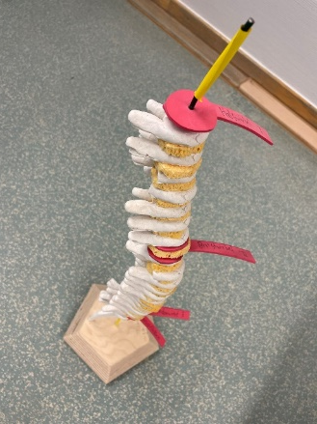
„… und kreativ“
Projektorientierter Unterricht in NW und GL
Planung*
Durchführung*
Bewertung*
Projekte finden verbindlich statt
Betreuung durch Fachlehrer
Gesellschaftslehre/Naturwissenschaft (später auch Kunst/Religion/Musik = fächerübergreifend)
Einüben von fachlichen, kommunikativen, sozialen Kompetenzen
Produktorientiert = Präsentationen (Poster, Power-Point, Rollenspiele, Modelle, Versuche, Filme, Foto-Story….)

Slide 24


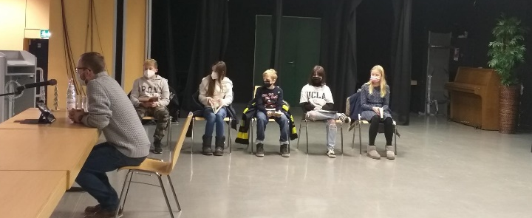
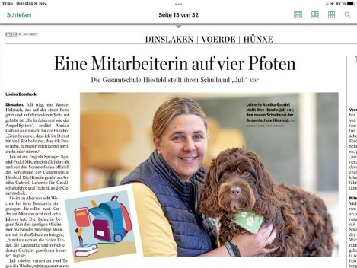
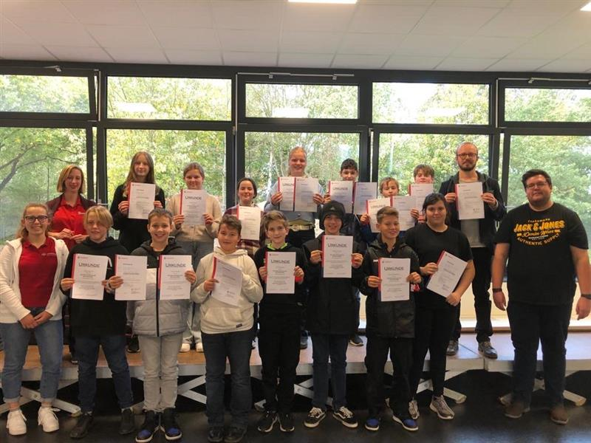

„Erfolgreich sein…“
…beim GL-Wettbewerb
…beim Känguru- Wettbewerb (Mathematik)
…bei der Schulhundausbildung
…beim Vorlesewettbewerb
…bei der Sanitäterausbildung
...bei The Big Challenge
…auf der Jahrgangsstufenversammlung
Letztes Schuljahr hat eine unserer Schülerinnen Platz 1 in NRW belegt!
Notes:
Z.B. eine Schülerin war unter den besten 10 Deutschlands

Slide 25
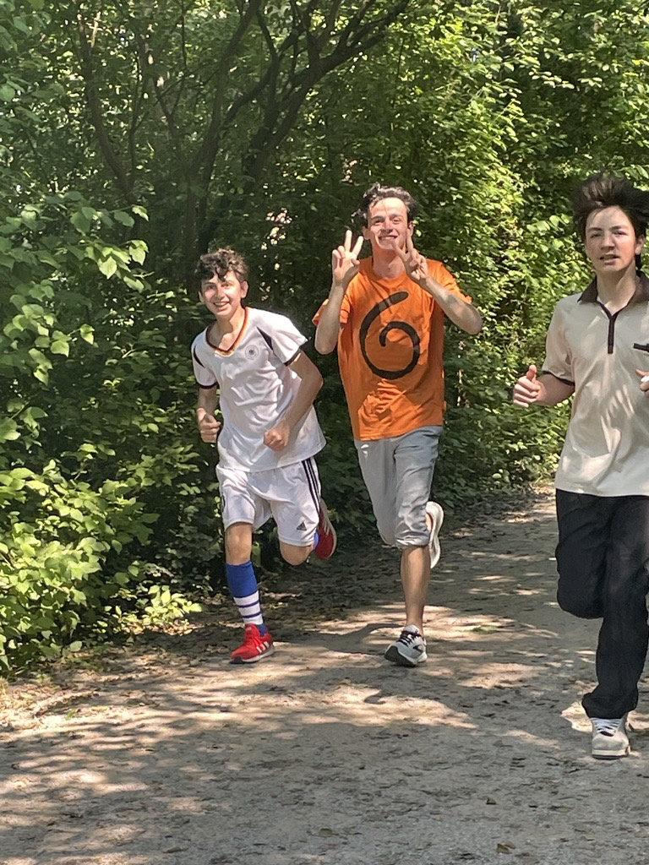
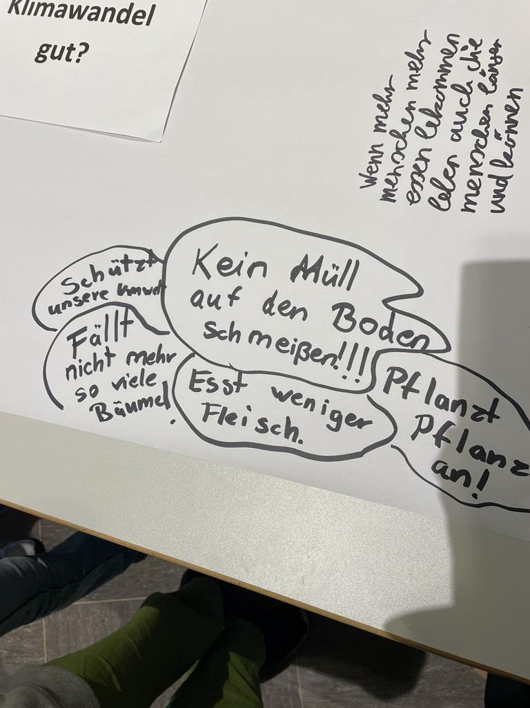
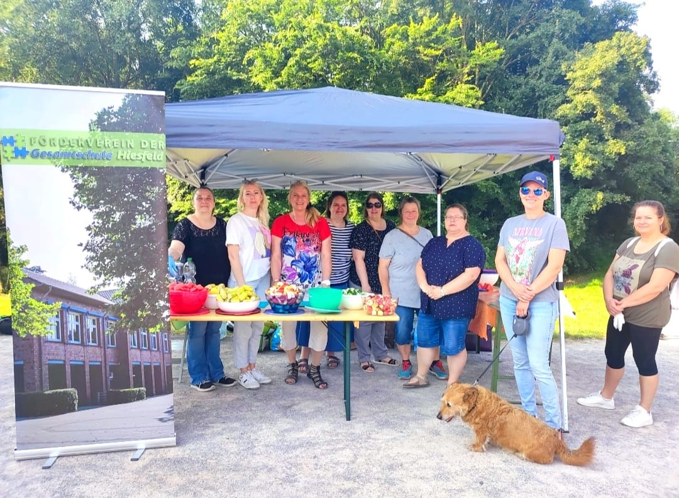
„Sportlich, gesund und nachhaltig“
Gesundes Frühstück:
Wir retten Lebensmittel und ernähren uns gesund!
Spendenlauf und Stadtradeln
Faire Woche:
Projekttag im P-Dorf
Schwimmen und Eislaufen
Notes:
Bilder ohne Maske machen

Slide 26
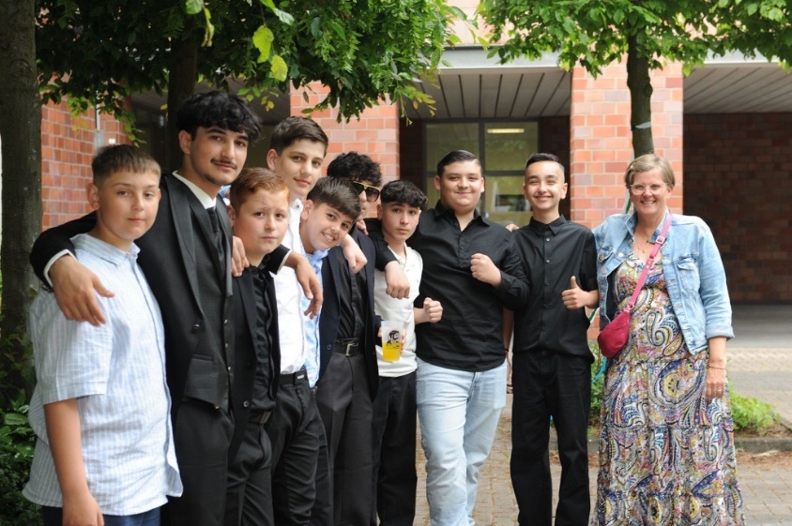
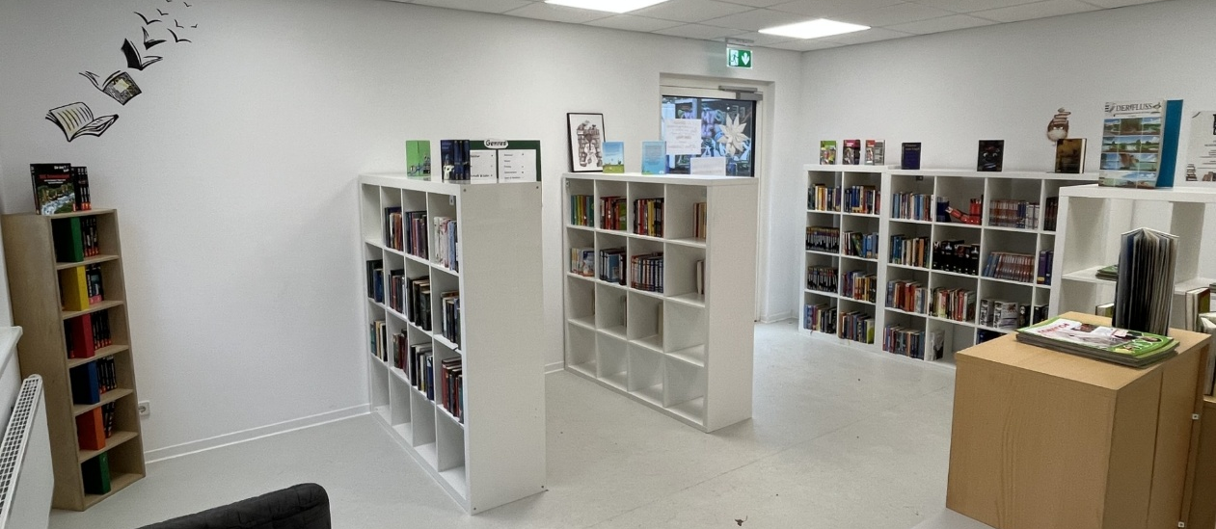
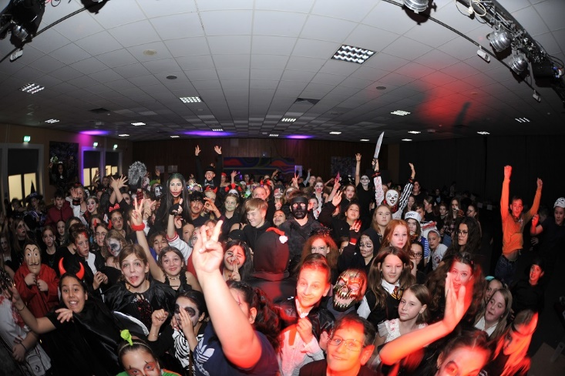
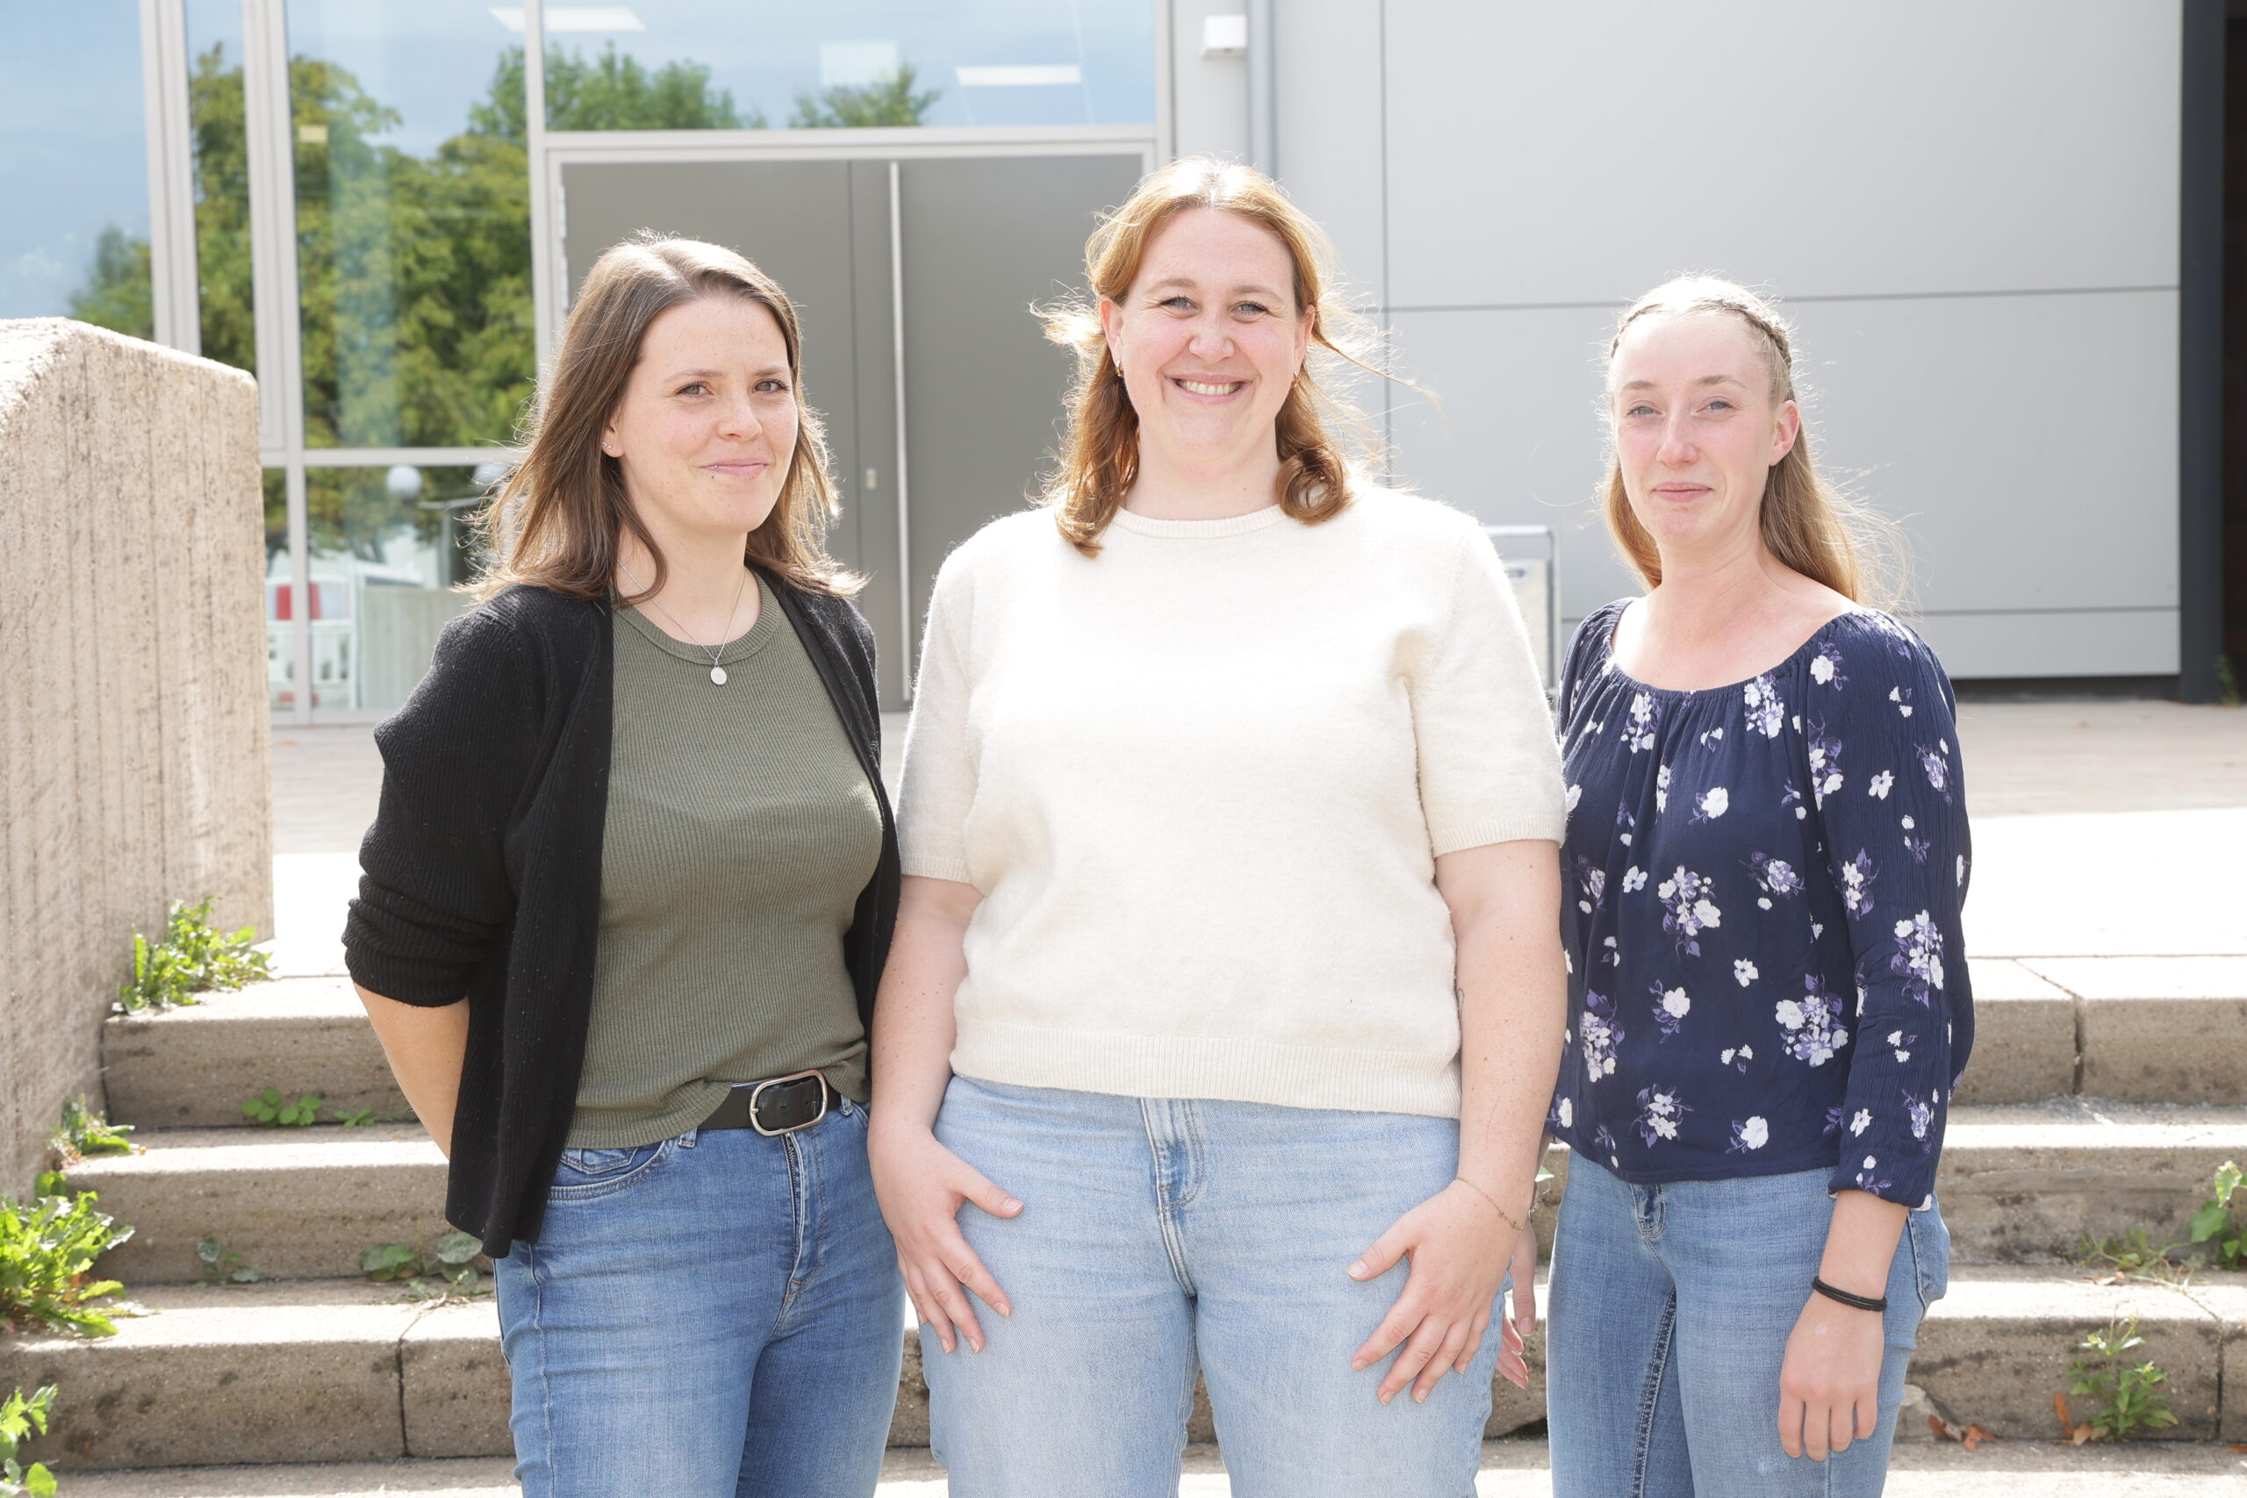
„Füreinander“
Eltern, Lehrer:innen und Sozialpädagog:innen gestalten Schule zusammen
Notes:
Poster vom Winterball

Slide 27
„Engagiert…“
Informations- austausch
Klassen-pflegschaft
Eltern-/ Schülersprechtag
Info-abende
Log-
Buch
Sprech-stunden
Persönliche Gespräche
(…)
Grundlage:
Gegenseitige Wertschätzung
Eltern und LehrerInnen sehen sich als Team und ziehen an einem Strang
Eltern sollen mitentscheiden durch Einbindung in Schulgremien
Klare gemeinsame Absprachen und Transparenz
Regelmäßiger Informationsaustausch und Gesprächsbereitschaft

Slide 28
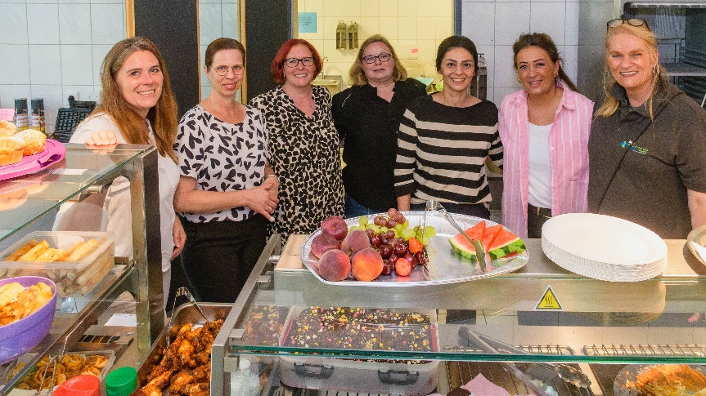

„Engagiert…“
Elternpflegschaft/ Schulpflegschaft /Schulkonferenz
Mitwirkung in AGs
Mitgliedschaft im Förderverein
Schule im Aufbau stellt für Eltern eine besondere Chance dar, sich aktiv an der Gestaltung des Schullebens zu beteiligen!

Slide 29
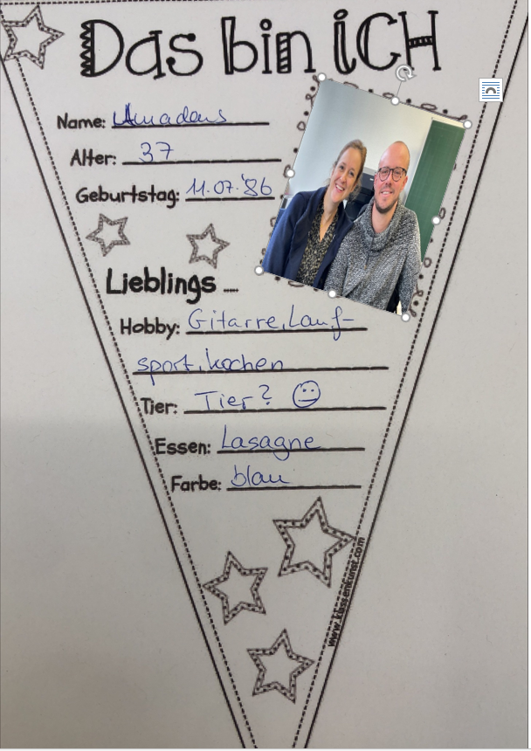
„Du!“
Ausblick erste Schulwochen
DU
an der Gesamtschule Hiesfeld
Kennenlernen (Klasse, Logbuch, Regeln, Methoden, ...)
Kennenlernnachmittag vor Schulbeginn
Sanfter Übergang

Slide 30
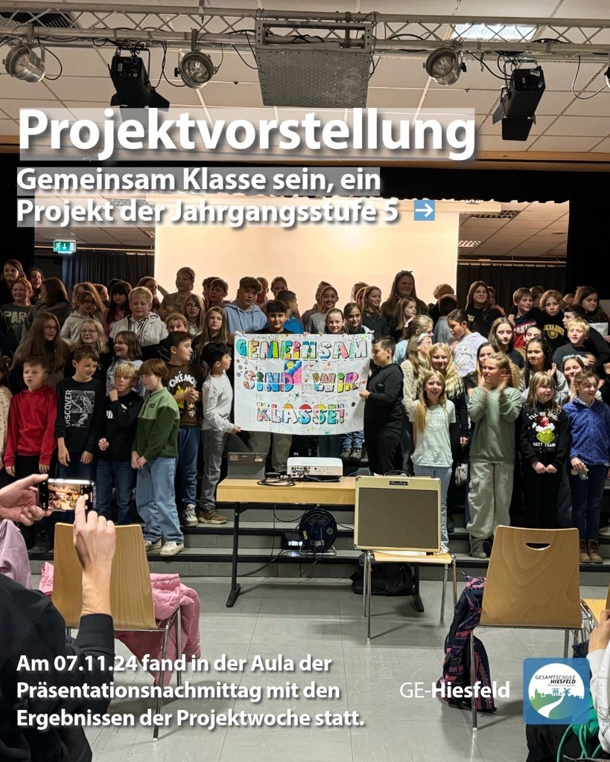
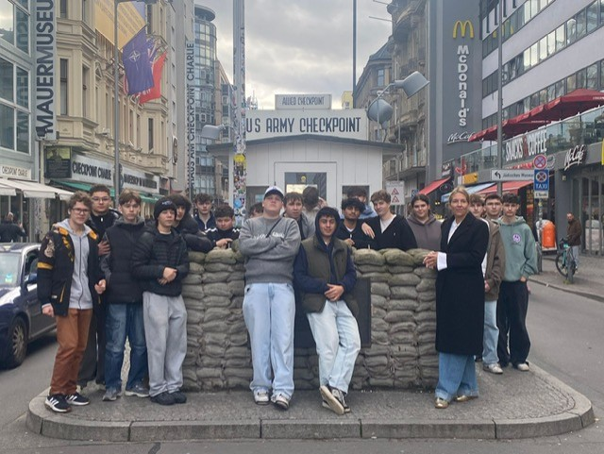
Gesamtschule Hiesfeld - Grundzüge des pädagogischen Konzepts
PUK – Projekt- und Klassenfahrtswoche
5 Projektwoche „Gemeinsam Klasse sein“
6 „Klasse am Niederrhein“
(z.B. Kleve, Kevelaer, Duisburg-Wedau…)
7 Projektwoche „Prävention“
8 „Meer erleben – Klasse Insel“
(Borkum, ...)
9 Projektwoche „Berufsberatung“
10 „Klasse Abschluss“
(flex.)
Notes:
Projektwoche: PuK hinzufügen
Bilder von dem Präsentationsnachmittag

Slide 31
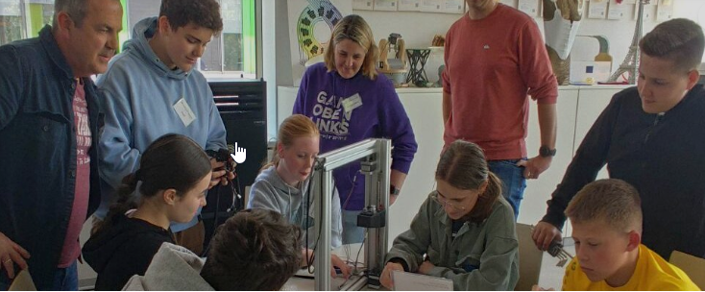
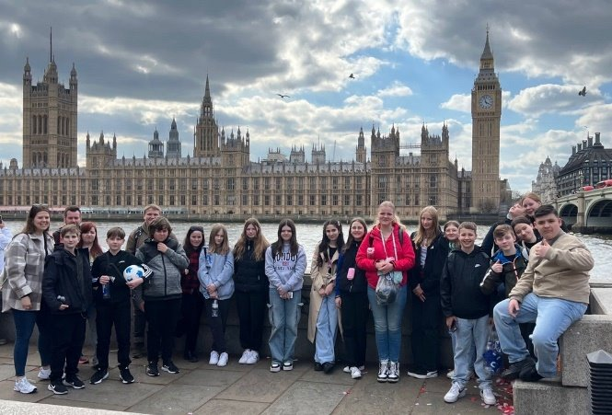
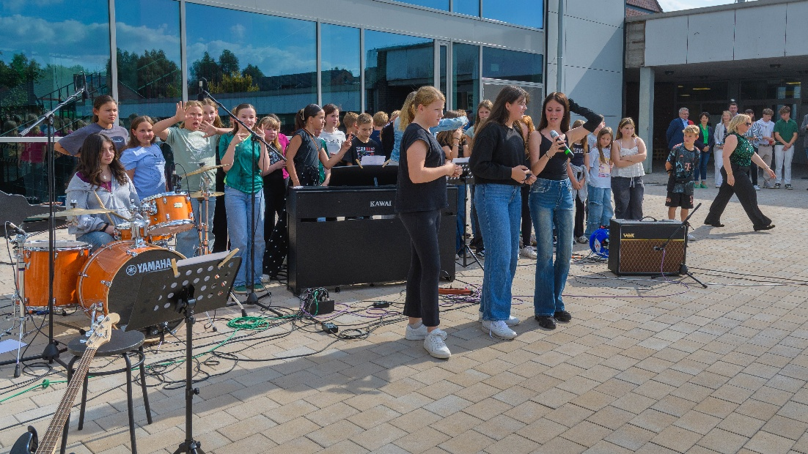
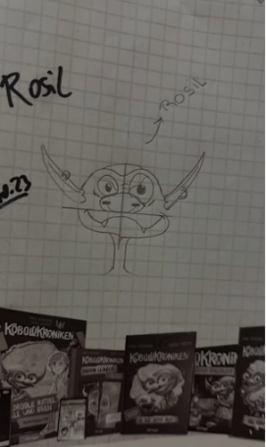
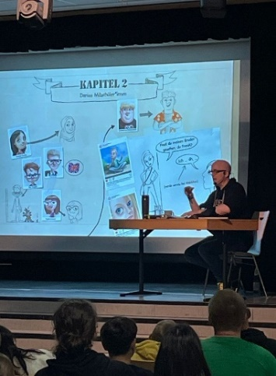
„Miteinander Zukunft gestalten“
​
Vielfältiges AG-Angebot: z.B. Fab Lab, Klettern, Band, Graffiti; Projekttage im P-Dorf uvm., Besuch des APX, Theaterbesuche, Lesung „Koboldchroniken“ mit dem Dinslakener Autoren Daniel Bleckmann

Slide 32













„Miteinander Zukunft gestalten“
Unsere Kooperationspartner

Slide 33
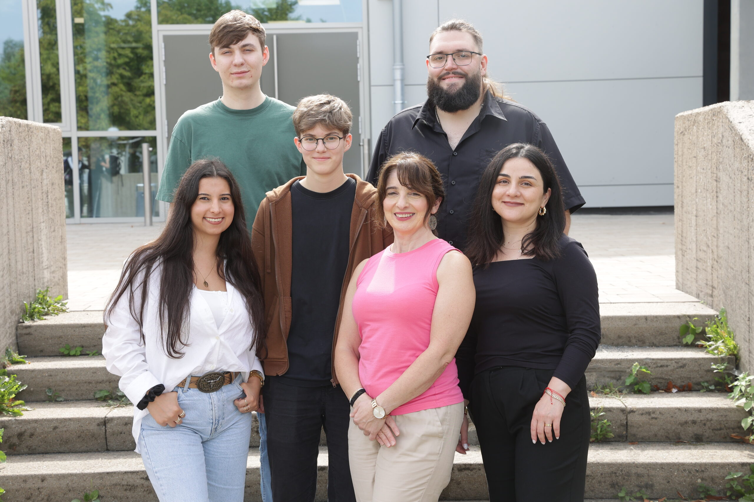
Ganztag und Lern- und Freizeitzentrum
Angemeldete Betreuung bis 16 Uhr möglich, flexibel und kostenfrei
Vernetzung/ Miteinander (Gymnasium, Gesamtschule)
Gemeinsam lernen, spielen, malen, reden, lachen und entspannen
Eigene AGs innerhalb des Ganztags
Träger der Schulverpflegung ist „Schollin“: Kiosk und (nach Anmeldung) Mittagessen

Slide 34
Termine
Tag der offenen Tür:
Samstag: 06.12.2025, 10.00 – 13.00 Uhr
Anmeldung (Termine ab 05.12. online buchen)
Samstag: 21.02.2026, 09.00 – 13.00 Uhr
Montag: 23.02.2026, 15.00 – 18.00 Uhr
Dienstag: 24.02.2026, 12.00 – 16.00 Uhr
Mittwoch: 25.02.2026, 12.00 – 16.00 Uhr
Webseite der Gesamtschule Hiesfeld: http://gesamtschule-hiesfeld.de
https://www.youtube.com/

Slide 35
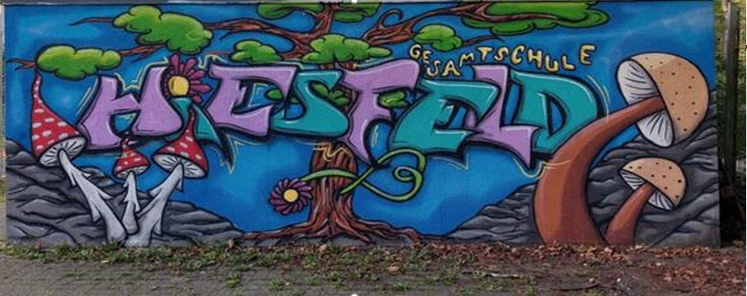
Gibt es noch allgemeine Fragen?
Bis bald an der Gesamtschule Hiesfeld!

Slide 36
Voraussetzung für den Erwerb des Mittleren Schulabschlusses (Fachoberschulreife) sind mindestens ausreichende Leistungen in mindestens zwei Fächern mit Unterricht auf Erweiterungsebene und im Fach des Wahlpflichtunterrichts, mindestens befriedigende Leistungen in den Fächern mit Unterricht auf der Grundebene sowie in den anderen Fächern mindestens zweimal mindestens befriedigende und im Übrigen höchstens in einem Fach nicht ausreichende Leistungen.
Mit diesem Abschluss wird die Berechtigung zum Besuch der gymnasialen Oberstufe (Einführungsphase) des Gymnasiums, der Gesamtschule oder des Beruflichen Gymnasiums am Berufskolleg erworben, wenn die Leistungen in mindestens drei Fächern mit Unterricht auf Erweiterungsebene, im Fach des Wahlpflichtunterrichts und in den anderen Fächern mindestens befriedigend sowie im Unterricht auf der Grundebene mindestens gut sind.
Minderleistungen können in begrenztem Umfang ausgeglichen werden.

